Slide 1
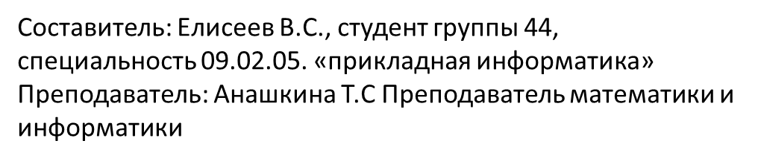
Принципы делового общения

Slide 2
Использование внутренних ресурсов руководителя как способ повышения профессиональной компетентности

Slide 3
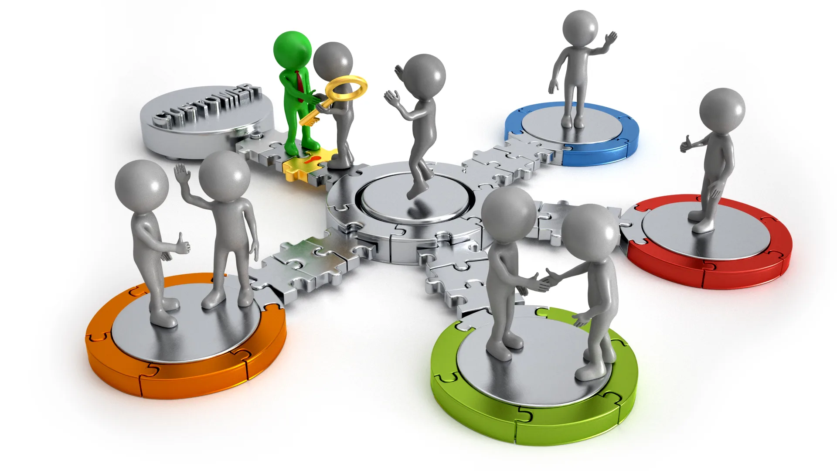
Использование внутренних ресурсов руководителя является ключевым элементом повышения их профессиональной компетентности. Вот как руководитель может использовать свои внутренние ресурсы для этой цели:
1. Самоанализ и самосознание:
2. Развитие лидерских навыков:
3. Управление эмоциями:
4. Постоянное обучение и саморазвитие
5. Управление стрессом и давлением.
6. Построение сети контактов и отношений.

Slide 4

Самоанализ и самосознание
Руководитель может провести анализ своих сильных и слабых сторон, определить области, в которых требуется развитие, и использовать это понимание для планирования своего профессионального роста.

Slide 5

Развитие лидерских навыков
Руководитель может активно развивать свои лидерские навыки, используя свой внутренний ресурс самомотивации и целеустремленности. Это может включать в себя чтение книг, участие в тренингах, общение с опытными коллегами и применение новых навыков на практике.

Slide 6

Управление эмоциями
Эмоциональный интеллект играет важную роль в профессиональной компетентности руководителя. Он может использовать свой внутренний ресурс, чтобы развивать этот аспект, практикуя саморегуляцию, эмпатию и умение эффективно общаться с разными людьми.

Slide 7

Постоянное обучение и саморазвитие
Руководитель может активно стремиться к постоянному обучению и саморазвитию, используя свои внутренние ресурсы мотивации и целеустремленности. Это может включать в себя участие в профессиональных программам, чтение специализированной литературы, посещение конференций и многое другое.

Slide 8

Управление стрессом и давлением
Руководитель может использовать свои внутренние ресурсы для развития способностей управления стрессом и давлением, что позволит ему эффективно функционировать в условиях высокой нагрузки и неопределенности.

Slide 9


Построение сети контактов и отношений
Установление и поддержание позитивных отношений с коллегами, наставниками и другими профессионалами в отрасли может быть важным ресурсом для профессионального роста руководителя

Slide 10
Пример
Представим, что Анна является руководителем отдела маркетинга в небольшой компании. Она осознает, что для дальнейшего профессионального роста и успешного управления отделом ей необходимо активно использовать свои внутренние ресурсы.
1. Самоанализ и самосознание: Анна проводит глубокий самоанализ, выявляя свои сильные и слабые стороны. Она понимает, что, хотя у нее уже есть опыт в управлении, ей нужно улучшить свои навыки в области делового анализа и стратегического планирования.
2. Развитие лидерских навыков: Анна решает активно развивать свои лидерские навыки. Она начинает читать книги о лидерстве, посещать онлайн-курсы и тренинги по управлению персоналом. Она также обращается к опытным коллегам за советом и просит обратную связь о своей работе.
3. Управление эмоциями: Анна осознает важность эмоционального интеллекта в ее роли руководителя. Она начинает практиковать методы саморегуляции, улучшает свои навыки эмпатии и учится эффективно общаться с членами своей команды.
4. Постоянное обучение и саморазвитие: Анна решает придерживаться принципа постоянного обучения. Она подписывается на журналы и блоги по маркетингу, регулярно посещает вебинары и конференции, чтобы быть в курсе последних тенденций в отрасли.
5. Управление стрессом и давлением: Анна понимает, что управление стрессом является неотъемлемой частью ее работы. Она начинает практиковать методы релаксации и медитации, улучшает свои навыки управления временем и приоритизации задач.
6. Построение сети контактов и отношений: Анна активно работает над построением сети контактов в отрасли. Она участвует в профессиональных мероприятиях, вступает в профессиональные сообщества и активно общается с другими специалистами в своей области. В результате активного использования своих внутренних ресурсов, Анна значительно повышает свою профессиональную компетентность, становится более эффективным руководителем и способствует росту и успеху своего отдела маркетинга.

Slide 11
Вывод
Примеры эффективного самоменеджмента как для отдельного лица, так и для руководителя, демонстрируют, как применение основных принципов этого подхода способствует достижению поставленных целей и оптимизации процессов работы. Установка SMART-целей, планирование времени, управление задачами, оптимизация процессов, управление энергией, поддержание баланса между работой и личной жизнью, саморазвитие и оценка результатов играют ключевую роль в повышении производительности, эффективности и уровня удовлетворенности как на индивидуальном, так и на коллективном уровне. Эффективный самоменеджмент требует постоянной саморефлексии, самодисциплины и готовности к коррекции своих стратегий в соответствии с изменяющимися обстоятельствами. Путем постоянного совершенствования своих навыков и подходов к управлению, как отдельно взятым лицом, так и руководителем, можно достичь высоких результатов как в профессиональной, так и в личной сфере жизни.

Slide 12
Эффективный самоменеджмент

Slide 13

Эффективный самоменеджмент играет важную роль в достижении личных и профессиональных целей. Вот несколько ключевых принципов и методов эффективного самоменеджмента:
Установка целей
Планирование времени
Управление задачами
Оптимизация процессов
Управление энергией
Поддержание баланса
Саморазвитие
Оценка и коррекция

Slide 14

Установка целей
определите конкретные, измеримые, достижимые, реалистичные и ограниченные по времени (SMART) цели для себя. Это поможет вам иметь ясное представление о том, куда вы движетесь, и оценивать свой прогресс.

Slide 15

Планирование времени
Разработайте план действий на день, неделю или месяц, определите приоритеты и распределите свое время между задачами эффективно. Используйте методы, такие как методика Eisenhower для приоритизации задач по важности и срочности.

Slide 16

Управление задачами
Используйте систему управления задачами, такую как GTD (Getting Things Done) или метод Канбан, чтобы структурировать свои задачи, следить за их выполнением и не упускать ни одной.

Slide 17

Оптимизация процессов
Ищите способы оптимизации своих рабочих процессов. Это может включать в себя автоматизацию рутиных задач, использование эффективных инструментов и технологий, а также улучшение своих навыков работы с информацией.

Slide 18

Управление энергией
Учитывайте свою энергию и продуктивность в течение дня. Распределяйте свои задачи так, чтобы выполнить наиболее сложные и важные задачи в периоды вашего пика продуктивности, оставляя менее важные дела на менее энергичные моменты.

Slide 19

Поддержание баланса
Важно уделять внимание не только работе, но и другим аспектам жизни, таким как здоровье, отдых, личные отношения и хобби. Поддерживайте баланс между работой и личной жизнью, чтобы избежать выгорания и сохранить свою эффективность на долгосрочной основе.

Slide 20

Саморазвитие
Инвестируйте в свое личное и профессиональное развитие, постоянно учите новому и совершенствуйте свои навыки. Это поможет вам расти как личность и профессионал, а также оставаться релевантным в быстро меняющемся мире.

Slide 21

Оценка и коррекция
Регулярно оценивайте свой прогресс и результаты, анализируйте свои успехи и неудачи, и корректируйте свои подходы и стратегии в соответствии с полученным опытом.

Slide 22
Пример
Джейн является руководителем отдела маркетинга в крупной компании. Она успешно применяет принципы самоменеджмента для эффективного управления своим временем и ресурсами, а также для достижения стратегических целей своего отдела:
1. Установка SMART-целей: Джейн определяет конкретные цели для своего отдела, такие как увеличение общей конверсии на 15% за год. Она разбивает эту большую цель на более мелкие и измеряемые задачи для каждого члена своей команды.
2. Планирование времени: Джейн ежедневно выделяет время для стратегических совещаний с ключевыми сотрудниками, планирования кампаний и обсуждения текущих проектов. Она также регулярно обновляет свой календарь, чтобы быть в курсе всех предстоящих событий и важных встреч.
3. Управление задачами: Джейн использует систему управления задачами, чтобы распределять задания между членами своей команды, отслеживать прогресс и обеспечивать своевременное выполнение проектов. Она также регулярно проводит встречи статуса проектов для обмена информацией и решения любых проблем.
4. Оптимизация процессов: Джейн постоянно анализирует рабочие процессы в своем отделе и ищет способы их оптимизации. Она внедряет новые инструменты и технологии, которые помогают улучшить производительность и эффективность работы команды.
5. Управление энергией: Джейн понимает, что ее энергия и внимание - ценные ресурсы. Она распределяет свое время таким образом, чтобы сначала решать самые важные и стратегические задачи, а затем заниматься более оперативными вопросами.
6. Поддержание баланса: Джейн уделяет внимание не только работе, но и личной жизни. Она устанавливает границы между работой и отдыхом, чтобы избежать выгорания и сохранить свою продуктивность на долгосрочной основе.
7. Саморазвитие: Джейн постоянно работает над развитием своих лидерских и профессиональных навыков. Она читает книги, посещает семинары и обучающие курсы, чтобы быть в курсе последних тенденций в маркетинге и управлении.
8. Оценка и коррекция: Джейн регулярно оценивает эффективность своей работы и работы своего отдела. Она анализирует результаты кампаний, сравнивает их с целями и корректирует стратегию, если необходимо, чтобы достичь лучших результатов.
Таким образом, благодаря эффективному самоменеджменту Джейн успешно управляет своим отделом, достигает стратегических целей компании и поддерживает баланс между работой и личной жизнью.

Slide 23
Вывод
Эффективный самоменеджмент играет ключевую роль в достижении личных и профессиональных целей. Он позволяет нам организовывать свое время, приоритизировать задачи, оптимизировать процессы работы и поддерживать баланс между личной жизнью и работой. Через установку SMART-целей, планирование времени, управление задачами, оптимизацию процессов, управление энергией, поддержание баланса, саморазвитие и постоянную оценку и коррекцию мы можем повысить свою продуктивность, эффективность и уровень удовлетворенности как в профессиональной, так и в личной сфере. Внедрение этих принципов и методов требует постоянного самосознания, самодисциплины и саморазвития, но оно приводит к значительному улучшению качества нашей жизни и достижению наших жизненных целей.

